Slide 1


PODHŮŘÍ ŽELEZNÝCH HOR Lidem II
PODPORA· PORADENSTVÍ · PROPOJOVÁNÍ
Registrační číslo: CZ.03.02.01/00/25_084/0006323
Spolufinancováno Evropskou unií

Slide 2



Základní identifikace projektu
Registrační číslo
CZ.03.02.01/00/25_084/0006323
Délka realizace
30 měsíců
Cílová lokalita
Region ORP Chotěboř (obce MAS Podhůří Železných hor)
Podhůří Železných hor lidem II · CZ.03.02.01/00/25_084/0006323
2

Slide 3




Hlavní výzvy regionu
(proč projekt vznikl)
Zaniklé vazby po pandemii covid-19
Bariéry u ohrožených rodin
Ztráta prostor a příležitostí pro mezigenerační a komunitní setkávání v obcích.
Nízká orientace v sociálních a zdravotních službách, nedůvěra k institucím (obavy ze ztráty dávek či dětí).
Nedostatek odborníků
Analytické podklady
Akutní chybějící kapacity psychologů a specialistů pro péči o duševní zdraví dětí a dospívajících.
Vyhodnoceno na základě dotazníků, rozhovorů (školy, obce, DD Nová Ves) a strategií (Koncepce rodinné politiky Chotěboř 2025–2030, SCLLD MAS) + Využití podkladů a zkušeností z předchozího projektu „Podhůří Železných hor LIDEM“.
Podhůří Železných hor lidem II · CZ.03.02.01/00/25_084/0006323
3

Slide 4




Cíle projektu
Obnova komunity
Posílení prorodinných, mezigeneračních a sousedských vztahů.
Podpora ohrožených skupin
Pomoc izolovaným seniorům (DPS Chotěboř) a vznik svépomocné skupiny pro pečující osoby.
Včasná prevence u dětí
Zefektivnění záchytu psychických a sociálních problémů u dětí a jejich včasné předávání do péče.
Propojení služeb
Snížení bariér pro přístup rodin k informacím a podpoře.
Podhůří Železných hor lidem II · CZ.03.02.01/00/25_084/0006323
4

Slide 5

Realizační tým
Pozice | Úvazek | Hlavní náplň práce
Koordinátor projektu | 0,5 - 0,25 úvazku | Hlavní řízení, komunikace s MPSV, administrativa
Komunitní pracovník | 0,25 úvazku + DPP | Realizace akcí, terénní práce, podpora pečujících
Metodik | 0,25 úvazku | Nastavení metodik
Case manager | 0,25 úvazku + DPP | Přímá koordinace služeb a podpora ohrožených rodin
Expertní tým | DPP | Evaluátor, lektoři, poradci, školní metodici prevence
Finanční manažer | 0,3 úvazku | Správa rozpočtu a reportování (paušální výdaje)
Podhůří Železných hor lidem II · CZ.03.02.01/00/25_084/0006323
8

Slide 6
KLÍČOVÉ AKTIVITY
Klíčové aktivity a inovace
KA 4
KA 5
Posílení prorodinných a komunitních vazeb
Podpora ohrožených rodin a dětí v regionu
Podhůří Železných hor lidem II · CZ.03.02.01/00/25_084/0006323
5

Slide 7




KA 4
Posílení prorodinných a komunitních vazeb
Mezigenerační aktivity
Komunitní centrum
Aktivity pro všechny věkové skupiny – společné akce, slavnosti, tábory pro rodiče s dětmi.
Rozvoj Komunitního centra v Chotěboři.
Podpora seniorských organizací
Podpora pečujících
Podpůrné akce pro aktivní seniory, kontinuální aktivizace v DPS Chotěboř.
Pravidelné setkávání v rámci svépomocné neformální skupiny.
Podhůří Železných hor lidem II · CZ.03.02.01/00/25_084/0006323
6

Slide 8
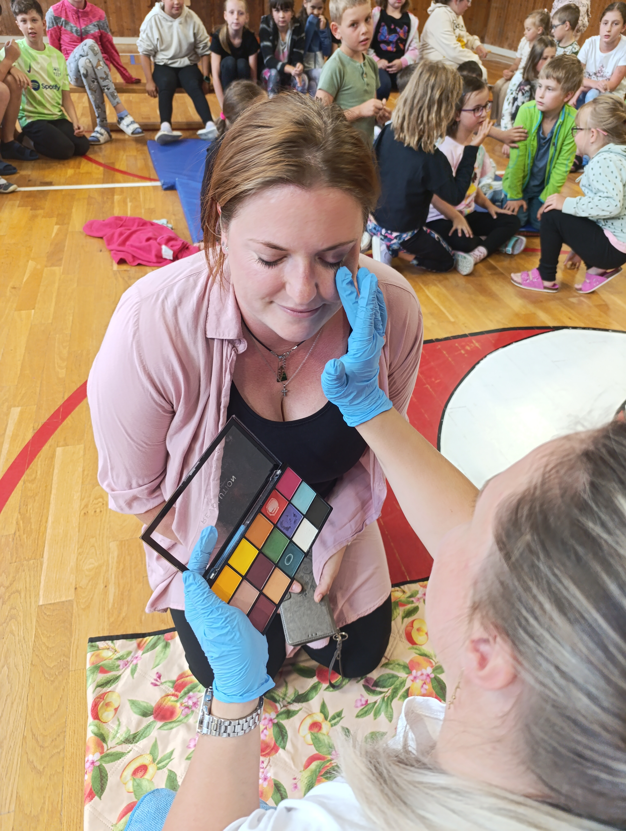
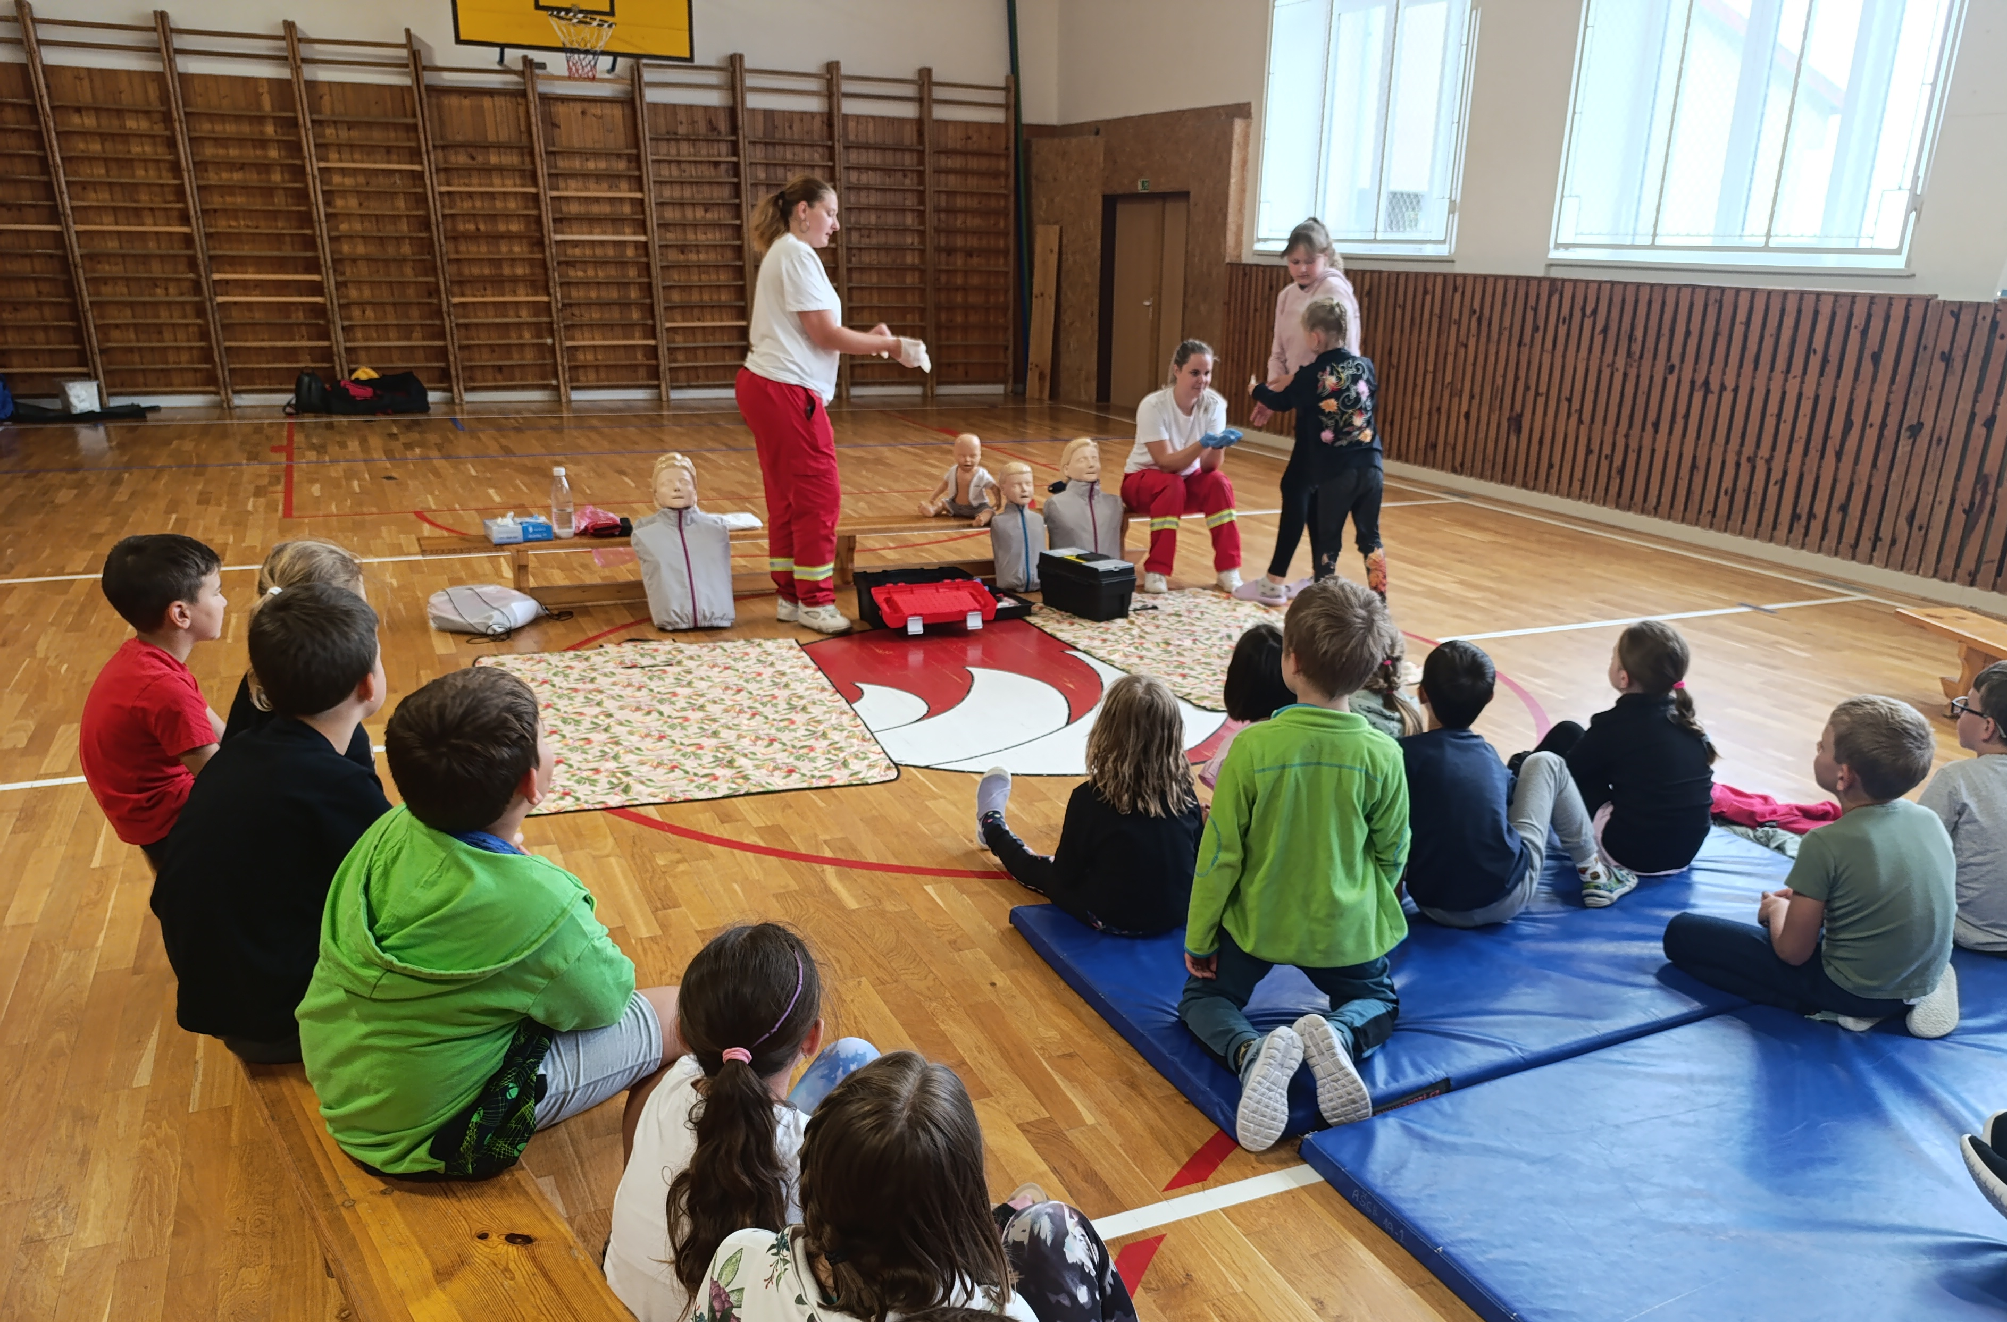
KA 4
Posílení prorodinných a komunitních vazeb
Podhůří Železných hor lidem II · CZ.03.02.01/00/25_084/0006323
6

Slide 9
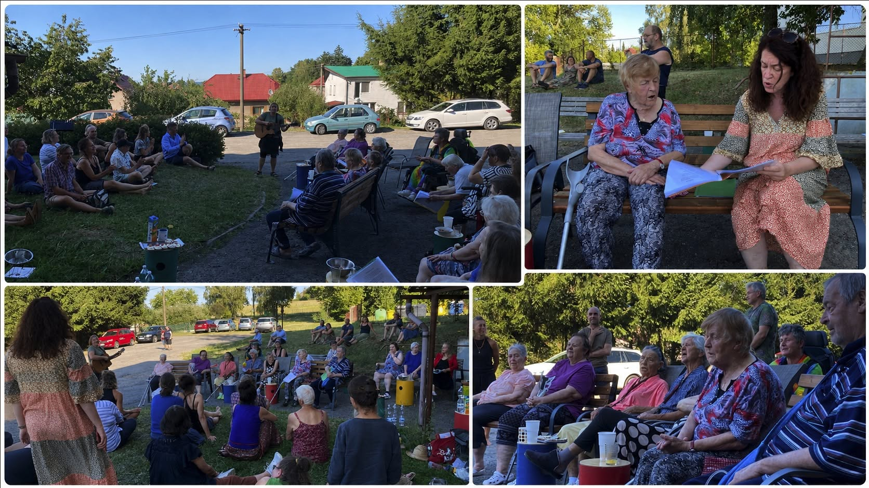
KA 4
Komunitní centrum
Podhůří Železných hor lidem II · CZ.03.02.01/00/25_084/0006323
6

Slide 10
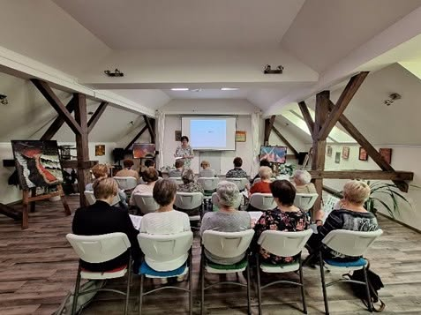
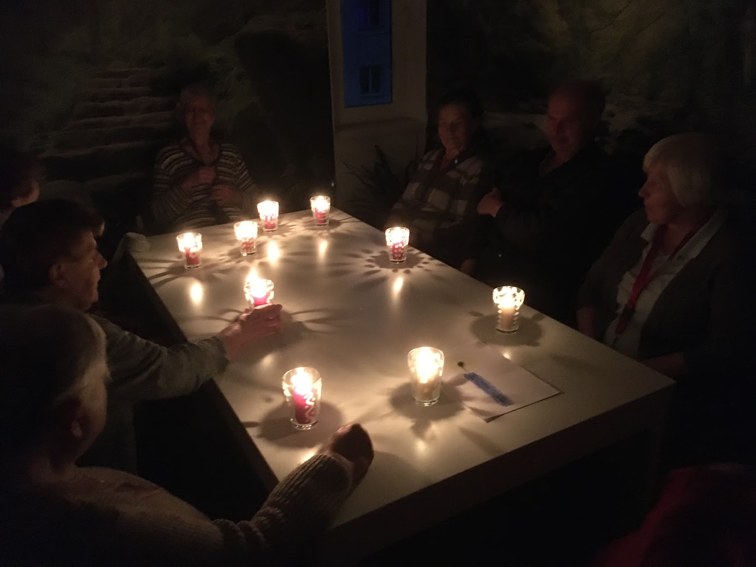
KA 4
Podpora seniorských organizací
Podhůří Železných hor lidem II · CZ.03.02.01/00/25_084/0006323
6

Slide 11
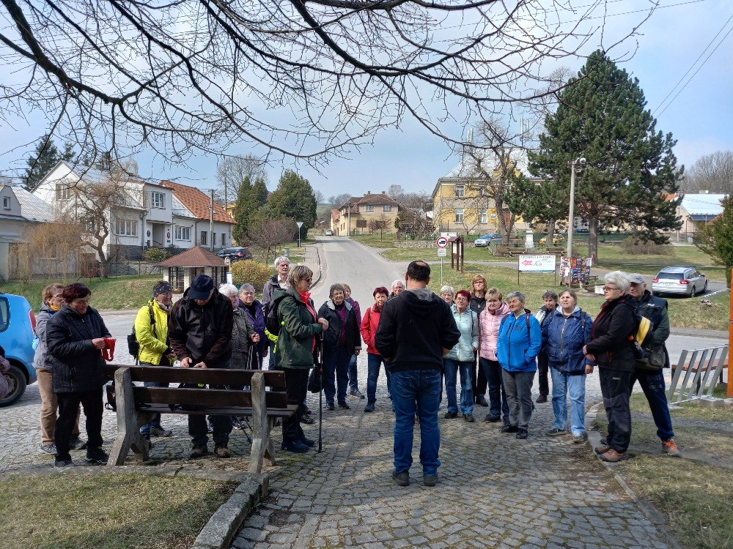
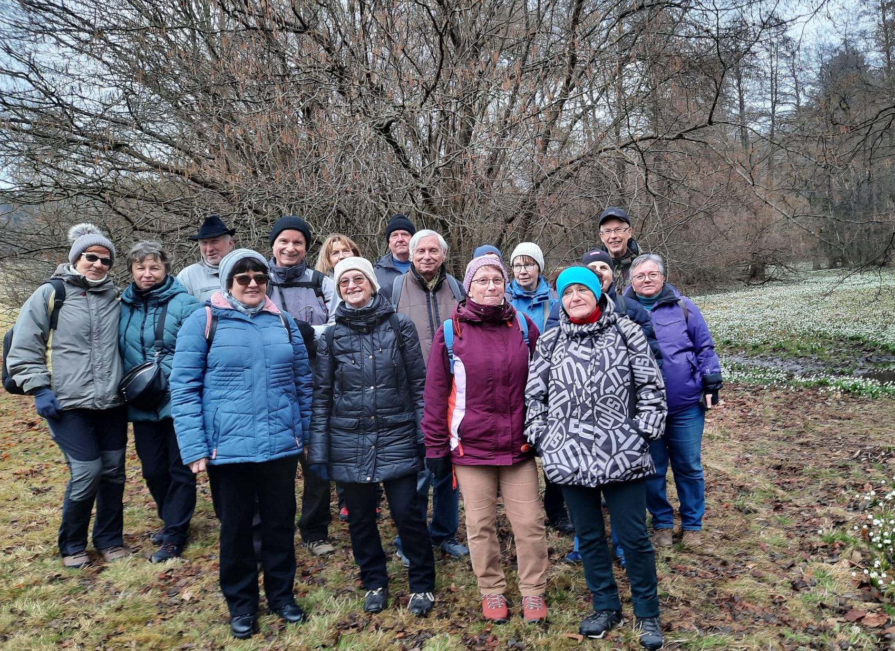
KA 4
Podpora seniorských organizací
Podhůří Železných hor lidem II · CZ.03.02.01/00/25_084/0006323
6

Slide 12



KA 5
Podpora ohrožených rodin a dětí v regionu
Intervenční a Navigační Tým (INT)
Posílení dovedností pedagogů
Setkávání institucí Chotěbořsko
Mobilní záchytní koučové a poradci přímo pro školy a rodiny.
Vzdělávání metodiků prevence, podpora třídních učitelů a praktické materiály pro řešení náročných situací ve škole.
Pravidelné setkávání institucí napříč sociální sférou Chotěbořska
Podhůří Železných hor lidem II · CZ.03.02.01/00/25_084/0006323
7

Slide 13
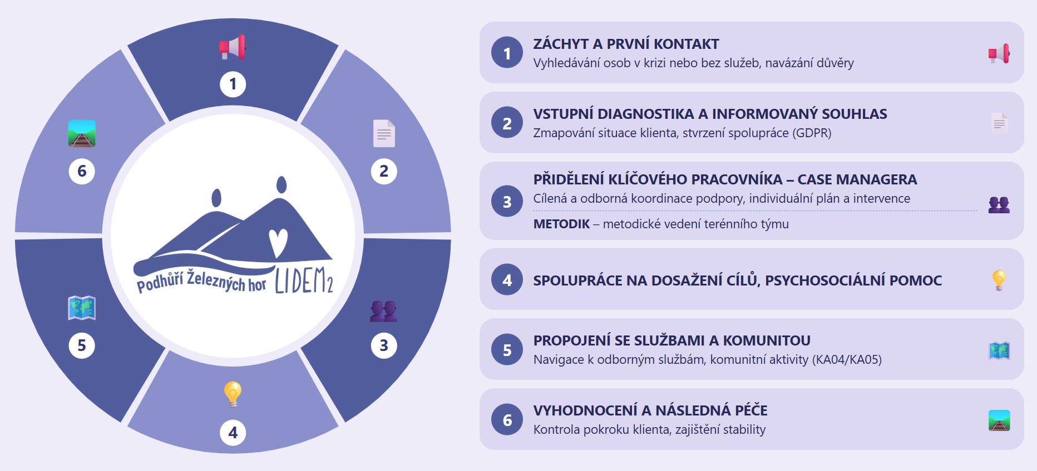
KA 5
Intervenční a Navigační Tým (INT)
Podhůří Železných hor lidem II · CZ.03.02.01/00/25_084/0006323
7

Slide 14

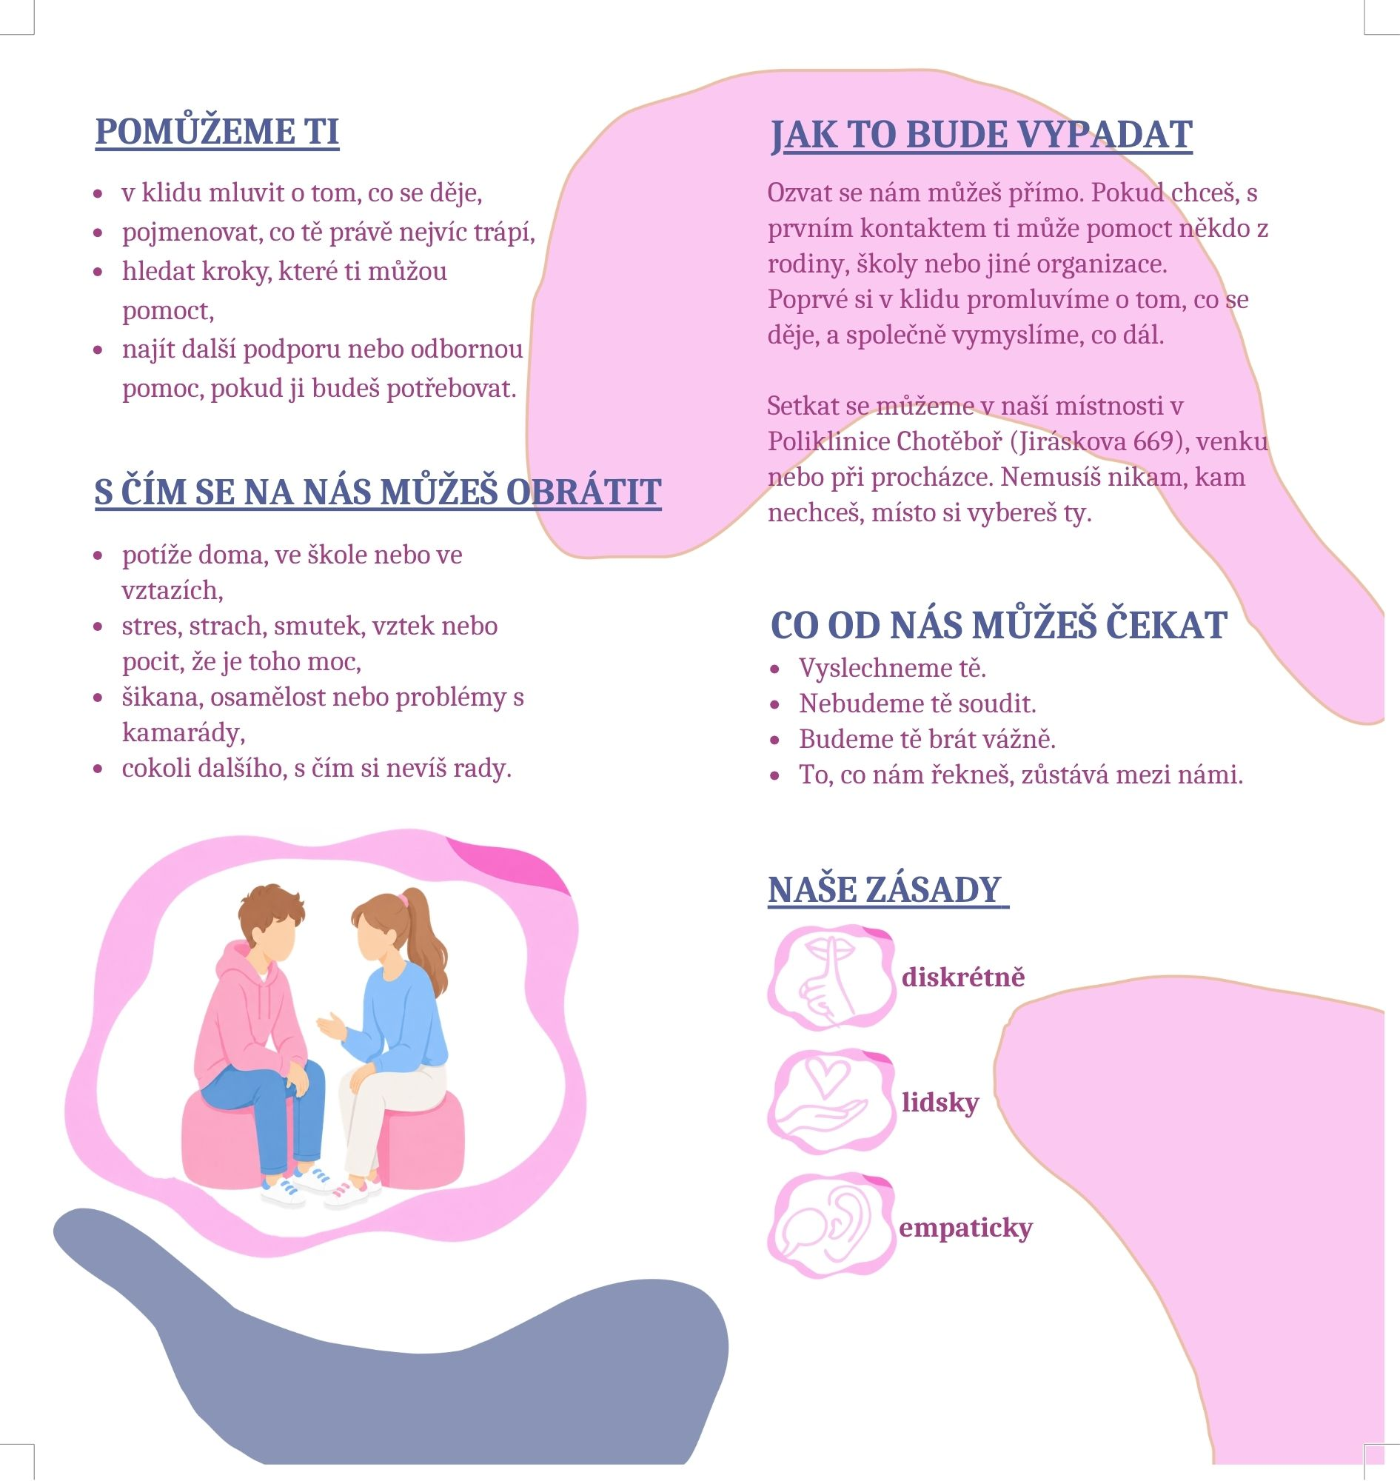
KA 5
← Spět
Podpora ohrožených rodin a dětí v regionu
Podhůří Železných hor lidem II · CZ.03.02.01/00/25_084/0006323
7

Slide 15
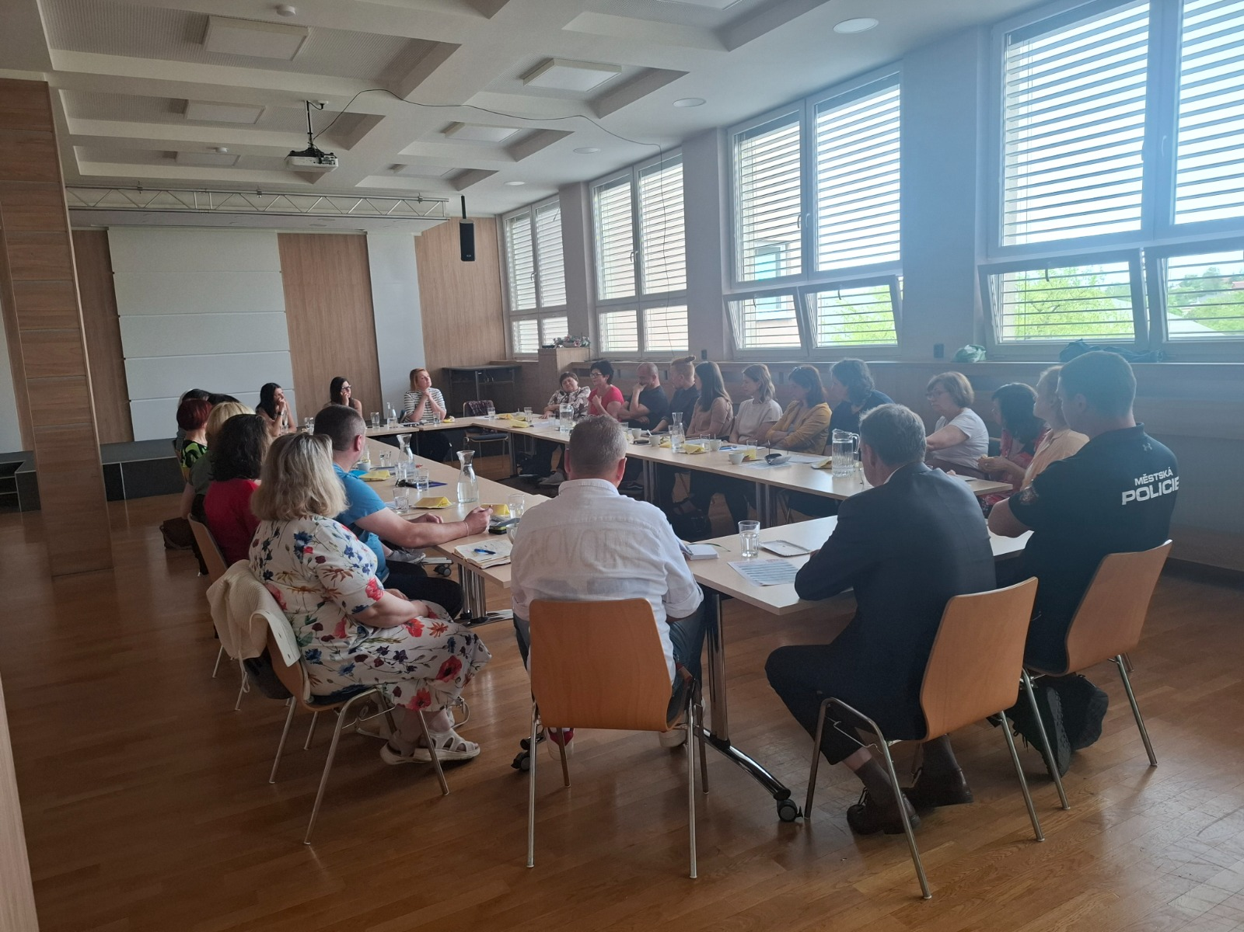
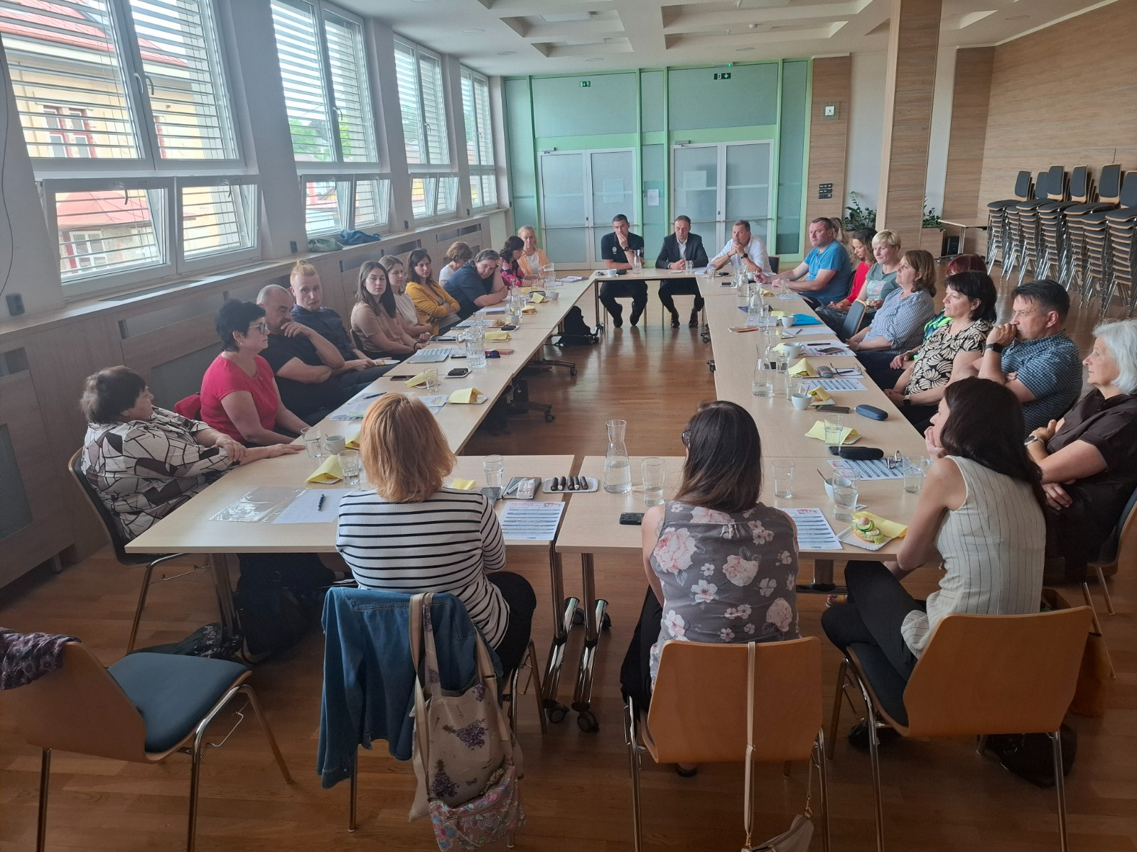
KA 5
Setkávání institucí
Podhůří Železných hor lidem II · CZ.03.02.01/00/25_084/0006323
7

Slide 16

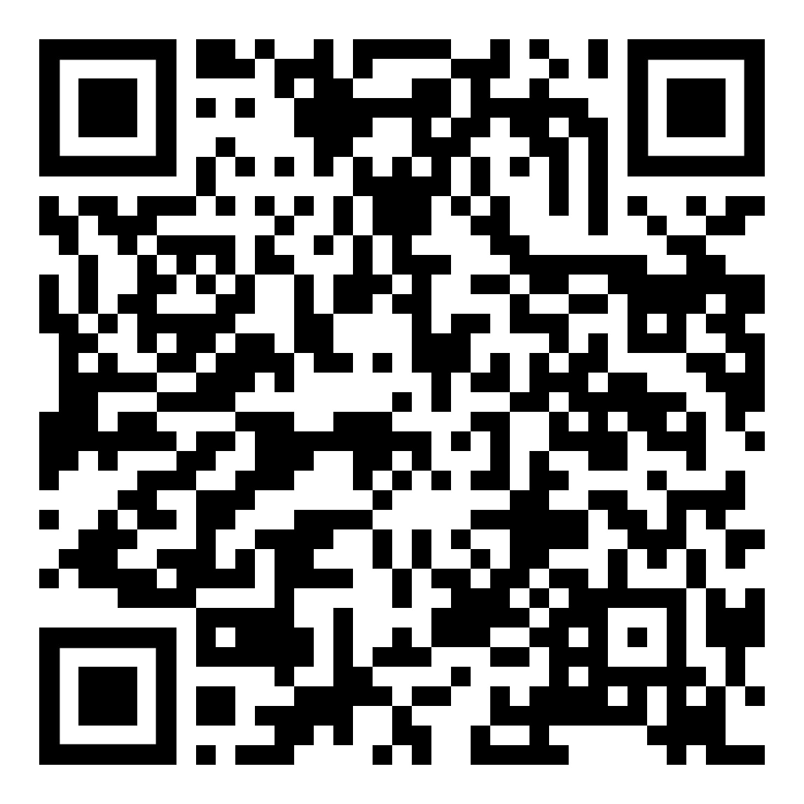


NEBUĎTE NA TO SAMI
Kontaktujte nás
Koordinátor projektu
Monika Holasová
+420 603 708 286
holasova@podhurizeleznychhor.cz
podpora · poradenství · propojování
Spolufinancováno Evropskou unií

